Slide 1
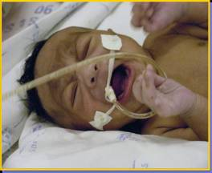


Procedimentos dolorosos podem afetar o crescimento pós-natal
e neurodesenvolvimento em bebês prematuros
Painful procedures can affect post-natal growth and neurodevelopment in preterm infants.
Coviello C, Popple Martinez M, Drovandi L, Corsini I, Leonardi V, Lunardi C, Antonelli C, Pratesi S, Dani C.
Acta Paediatr. 2018 May;107(5):784-790. doi: 10.1111/apa.14222. Epub 2018 Feb 6.
PMID: 29341252.Similar articles
Apresentação: Brenda Canêdo, Tainá Cordeiro, Vitória Resende
Faculdade de Medicina da Universidade Católica de Brasília (6ª Série)-Hospital Materno Infantil de Brasília/SES/DF
Coordenação: Paulo R Margotto
Brasília, 26 de maio de 2018

Slide 2
INTRODUÇÃO
Apesar dos avanços recentes nos cuidados perinatais e neonatais de bebês prematuros, os resultados em longo prazo do desenvolvimento neurológico continuam sendo uma preocupação.
Muitos bebês têm crescimento restrito quando recebem alta hospitalar e esse problema de crescimento pode persistir na infância e adolescência^{1,2}. Além disso, 5% a 10% dos bebês muito prematuros desenvolvem paralisia cerebral e até 40% apresentam déficits motores mais leves.^{3,4}
Por isso, as associações relatadas entre o baixo ganho de peso, o crescimento do perímetro cefálico durante a admissão em uma Unidade de Terapia Intensiva Neonatal (UTIN) e o comprometimento neurocognitivo são muito importantes.⁵

Slide 3
INTRODUÇÃO
Muitos prematuros permanecem várias semanas na UTIN, passando por frequentes intervenções médicas para prevenir, diagnosticar e tratar condições críticas. Tem sido demonstrado que elas estão expostas a aproximadamente 20 procedimentos invasivos nocivos por dia e que esse número é inversamente proporcional à idade gestacional (IG) dos bebês⁶
Procedimentos dolorosos repetidos podem ter efeitos prejudiciais, em longo prazo, sobre o desenvolvimento neurológico e sobre o comportamento de bebês prematuros. Grunau et al relataram que a cognição e a função motora mais precárias estavam associadas a um maior número de procedimentos invasivos na pele⁷
Vinall et al relataram que semelhantes procedimentos invasivos durante o cuidado neonatal contribuíram para anormalidades na microestrutura da substância branca e um pior resultado cognitivo na idade escolar⁸

Slide 4
INTRODUÇÃO
Além disso, um estudo demonstrou que a exposição precoce à dor em bebês prematuros contribui para a diminuição do crescimento pós-natal e do crescimento do PC, independente de outras variáveis ​​de confusão clínicas, e que isso não acontece na idade equivalente do bebê a termo⁹
Por outro lado, estudos baseados em modelos animais proporcionaram resultados contraditórios. Bathnagar et al demonstraram que o estresse repetido diminuiu o ganho de peso corporal em ratos¹⁰. Anand et al relataram que a estimulação nociva repetida afetou negativamente o ganho de peso em filhotes de ratos neonatos, mas esse achado não foi confirmado em todos os experimentos¹¹
Assim, o objetivo do estudo foi avaliar a possível correlação entre o número de procedimentos dolorosos invasivos durante as primeiras quatro semanas de vida com o peso e o crescimento do PC durante o primeiro ano de vida em uma coorte de bebês muito prematuros. Também os autores avaliaram o resultado do neurodesenvolvimento dos pacientes

Slide 5
MÉTODOS – POPULAÇÃO DE PACIENTES
Este estudo observacional retrospectivo baseado em Centro Único foi realizado na Divisão de Neonatologia do Hospital Universitário Careggi, Florença, Itália. Ocorreu de janeiro a dezembro de 2015 e foi aprovado pelo Comitê de Ética local.
Os bebês foram incluídos no estudo se fossem nascido em até 32 semanas de IG. Os critérios de exclusão foram a presença de malformações congênita ou síndromes, lesões cerebrais graves – ou seja, leucomalácia periventricular ou hemorragia intraventricular grau 3-4 - transferência para outros hospitais ou morte antes de 36 semanas de idade pós-menstrual.
Em particular, os autores decidiram incluir lesões cerebrais graves nos critérios de exclusão, porque elas são causas bem reconhecidas de comprometimento do neurodesenvolvimento. Incluindo bebês com tais patologias poderia limitar a possibilidade de avaliar o efeito do número de dor dos procedimentos.

Slide 6
MÉTODOS - PROCEDIMENTOS
Os lactentes foram pesados todos os dias e o PC foi medido uma vez por semana até a alta, de acordo com o protocolo local. O peso foi medido com uma balança eletrônica e o PC foi mensurado com um neonatômetro Harpenden (Holten Ltd, Crosswell, Reino Unido) e uma fita inelástica. Medições foram tomadas por pessoal treinado segundo Bertino et al.¹²
Peso e PC foram medidos novamente aos seis e 12 meses de idade corrigida (IC) quando os bebês foram acompanhados.
Peso e PC ao nascimento e 36 semanas foram convertidos em Z -escores usando os gráficos de estudo Neonatal italiano¹². O Z-escore de peso e HC aos seis e aos 12 meses foram calculados usando Anthro versão 3.2.2 (World Health Organization, Genebra, Suíça).¹³
O Z-escore de crescimento são padronizados para idade e sexo para fornecer uma descrição mais significativa do crescimento pós-natal do que valores brutos.

Slide 7
MÉTODOS - PROCEDIMENTOS
A exposição a procedimentos dolorosos foi avaliada registrando-se o número dos procedimentos invasivos na pele⁷ʾ⁹ durante as primeiras quatro semanas de vida, porque previamente os autores observaram que a maioria dos procedimentos de dor ocorria durante esse período.
Estes foram: punção do calcanhar, inserção de cateter venoso periférico ou central, intubação endotraqueal e inserção do tubo de drenagem torácica.
Isso nos permitiu comparar nossos resultados com estudos anteriores que usaram critérios semelhantes para seleção do procedimento de dor.⁷ʾ⁹

Slide 8
MÉTODOS-PROCEDIMENTOS
O desenvolvimento psicomotor dos bebês foi avaliado aos seis e 12 meses de idade corrigida (IC) usando as 3 Escalas Bayley da Criança e Desenvolvimento Infantil - Terceira Edição (Bayley-III). Os escores compostos cognitivos e motores foram padronizados com média de 100 e desvio padrão de 15.
Foi registrado o acompanhamento de cada criança estudada: IG; peso ao nascer; peso ao nascer <percentil 10 sexo; tipo de parto; necessidade e duração da ventilação mecânica; esteróides pós-natal, tais como dexametasona e fentanil; ocorrência de displasia broncopulmonar; persistência do canal arterial; sepse; enterocolite necrosante e hemorragia intraventricular grau 1-2.
A displasia broncopulmonar foi definida como necessidade de oxigênio nas 36 semanas de idade pós-menstrual.

Slide 9
MÉTODOS - PROCEDIMENTOS
A persistência do canal arterial foi diagnosticada pela ecocardiografia e considerada clinicamente significativa quando necessário tratamento médico ou cirúrgico.
Enterocolite necrosante foi definida como estágio 2 de Bell ou superior.
A sepse foi diagnosticada quando os pacientes desenvolveram sinais e sintomas clínicos associados a hemograma e/ou cultura do líquido cefalorraquidiano positivos.
Hemorragia intraventricular foi diagnosticada e classificada de acordo com a classificação desenvolvida por Papile et al¹⁴.
O consumo de energia em quilocalorias por quilograma foi medido e levou em consideração a nutrição enteral e parenteral durante os primeiros 28 dias de vida.

Slide 10
MÉTODOS – CONTROLE DA DOR
Na UTIN dos autores , a dor foi manejada de acordo com a diretriz da Sociedade Italiana de Neonatologia¹⁵. Os lactentes que foram submetidos a punção de calcanhar ou inserção venosa de cateter periférico ou central receberam analgesia não-farmacológica com 0,2-0,5 ml de sacarose, glicose ou leite materno/doado.
Um bolus intravenoso de fentanil (2 μg /Kg) foi geralmente administrado antes da inserção venosa do cateter central e intubação endotraqueal.
Durante a ventilação mecânica, os lactentes poderiam receber fentanil em bolus intravenoso (1-3 μg /Kg) ou infusão intravenosa contínua (0,5-3 μg /Kg /h) conforme necessário.
Inserções de tubo torácico foram realizadas após infiltração subcutânea de analgesia tópica com lidocaína (até 5 mg /Kg) e bolus de fentanil (2-5 μg /Kg).
A Escala de Agitação e Sedação Neonatal foi usada para avaliação da dor aguda¹⁶.

Slide 11
ANÁLISE ESTATÍSTICA
As características clínicas das crianças foram descritas como medianas e intervalos interquartílicos (IQR) ou taxas e percentagens.
A correlação de classificação de Spearman foi realizada para avaliar a associação entre o número de procedimentos dolorosos, crescimento pós-natal, ou seja, o peso e o PC Z-escore, nas 36 semanas de idade pós-menstrual, seis e 12 meses de IC.
Também foi utilizado para analisar o desfecho neurológico, ou seja, os escores cognitivos e motores, aos seis e 12 meses de IC.
Análises de regressão multivariada foram então realizadas.

Slide 12
ANÁLISE ESTATÍSTICA
As seguintes variáveis independentes foram incluídas no modelo: IG, Z-score de peso ao nascer, PC Z-escore, dias de ventilação, sepse, exposição ao fentanil e dexametasona e ingestão de calorias.
Uma análise de regressão multivariada adicional foi realizada para examinar a correlação entre os escores de Bayley-III aos 12 meses de IC e o número de procedimentos dolorosos no subgrupo de bebês que nasceram com menos de 28 semanas de IG.
O método de Bonferroni foi usado para corrigir múltiplas comparações.
A significância estatística para compensar as medições em três domínios, ou seja, ganho de peso, crescimento de PC e resultado do neurodesenvolvimento, foi estabelecida em p <0,016.

Slide 13
ANÁLISE ESTATÍSTICA
Os resultados são apresentados como coeficientes de variáveis independentes com intervalos de confiança de 95% (IC 95%). Índices de condição e o fator de inflação de variância do modelo de regressão foram calculados para detectar a multicolinearidade.
Um índice de condição inferior a 30 e um fator de inflação de variância de menos de cinco indicaram que os modelos de regressão não apresentaram multicolinearidade significativa. A análise de dados foi realizada usando o IBM SPSS Statistics versão 20 (IBM Corporation, Armonk, NY, EUA).
A análise post-hoc demonstrou que nosso estudo teve mais do que 90% de poder para detectar mudanças observadas estatisticamente significantes dos escores Z de peso em diferentes pontos do estudo.

Slide 14
RESULTADOS
Inicialmente havia 112 bebês com um IG menor que 32 semanas nascidos durante o período do estudo. Dois foram excluídos por grandes malformações congênitas, nove por lesão cerebral grave, 10 foram transferidos para outro hospital e oito morreram antes de 36 semanas de idade gestacional pósmenstrual (PMA). Isso deixou 83 crianças que receberam uma média de 53 ± 28 procedimentos dolorosos durante o período do estudo. Suas características clínicas estão resumidas na Tabela 1.

Slide 15
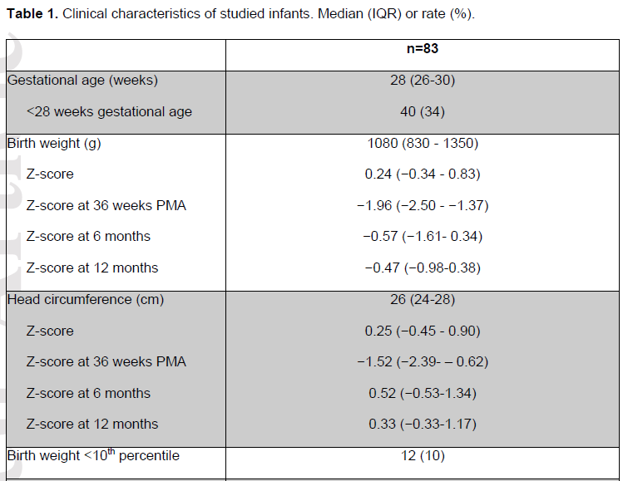
RESULTADOS – TABELA 01

Slide 16
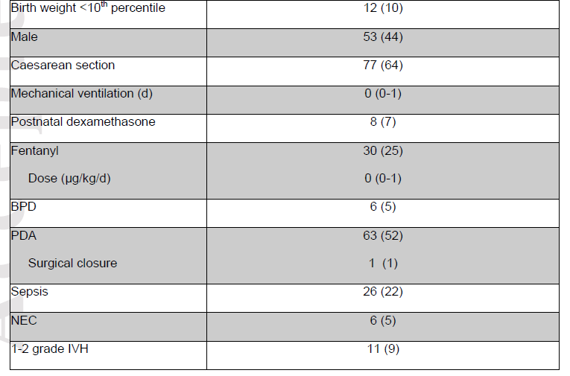
RESULTADOS – TABELA 01

Slide 17
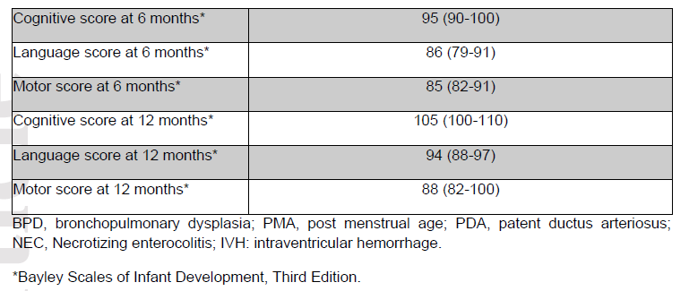
RESULTADOS – TABELA 01

Slide 18
RESULTADOS
O número de procedimentos dolorosos teve uma correlação negativa significativa nos Z-escore de peso com 36 semanas de idade gestacional pósmenstrual (r = -0,42, p <0,001) e aos seis meses de idade corrigida (IC) (r = -0,37, p <0,01)
Esta relação desapareceu após o controle da IG, Z-score peso ao nascer (PN), sepse, dias de ventilação, exposição ao fentanil e dexametasona e ingestão de calorias. Baixos Z-escore de IG e peso ao nascer (PN) estão negativamente relacionados com Z-escore de peso em 36 semanas de PMA (p <0,001) e seis meses de IC (Tabela 2)

Slide 19
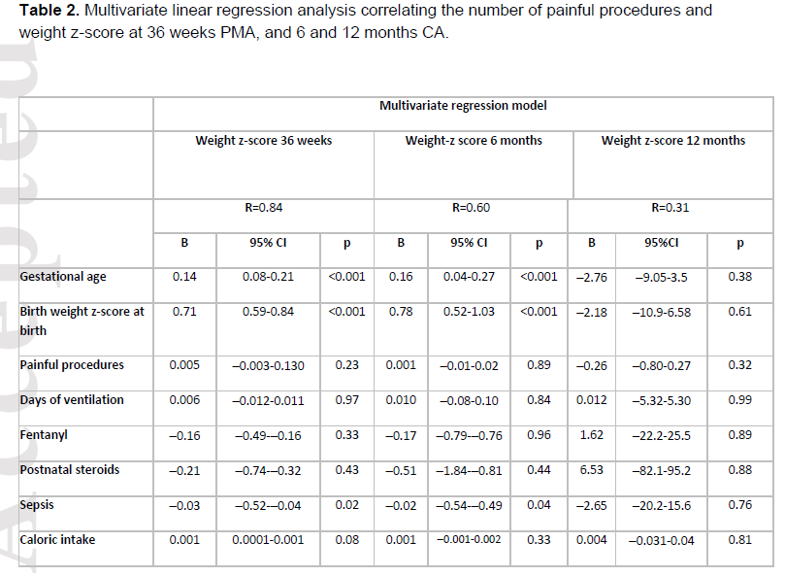
RESULTADOS – TABELA 02

Slide 20
RESULTADOS
O número de procedimentos dolorosos teve uma correlação negativa significativa com os Z-escores do PC na 36ª semana de PMA (r = -0,59, p <0,001) e aos seis (r = -0,31, p <0,01) e 12 meses de IC ( r = -0,26, p <0,05).
Essas relações mantiveram-se significantes após o controle para IG, o Z- escore do PC ao nascimento, sepse, dias de ventilação, exposição ao fentanil e dexametasona e ingestão calórica, (p <0,001) (Figura 1).
Um Z-escore do PC menor ao nascimento nascimento antecipa uma diminuição no Z-escore do PC com 36 semanas de PMA e aos 12 meses de IC (Tabela 3).

Slide 21
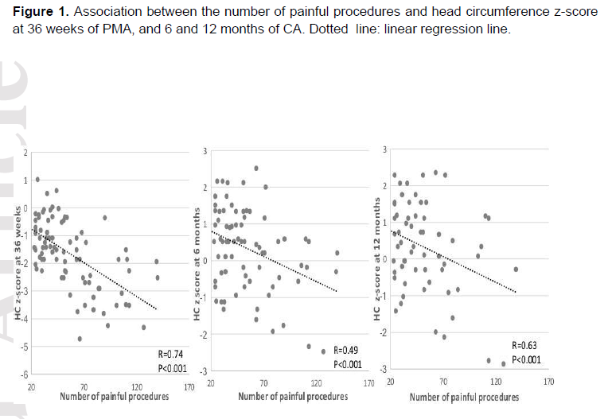
RESULTADOS – FIGURA 01

Slide 22
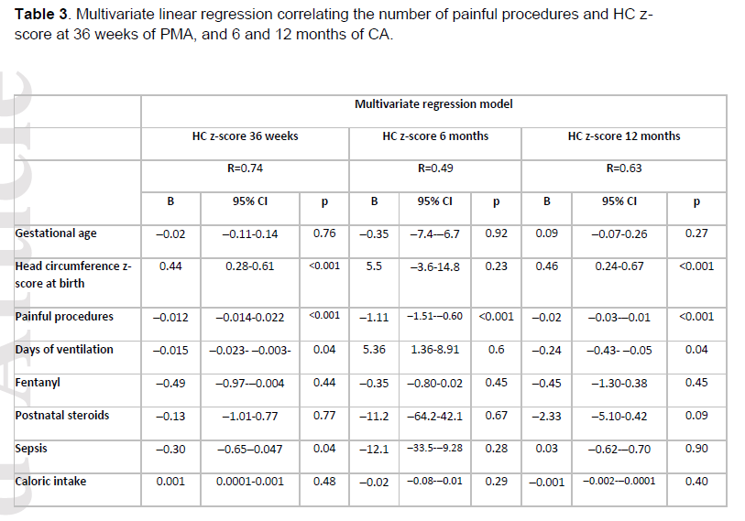
RESULTADOS – TABELA 03

Slide 23
RESULTADOS
Usando as escalas de Bayley-III, mostrou-se que o número de procedimentos dolorosos foi negativamente correlacionado com os escores cognitivos e motores aos seis meses (r = -0,26, p <0,05; r = -0,29, p <0,05, respectivamente), mas não aos 12 meses.
Um número maior de procedimentos dolorosos previram significativamente menores escores cognitivos aos seis meses de IC, após controle para IG, o escore Z de PC, dias de ventilação e exposição ao fentanil e dexametasona (p = 0,007) (Tabela 4).

Slide 24
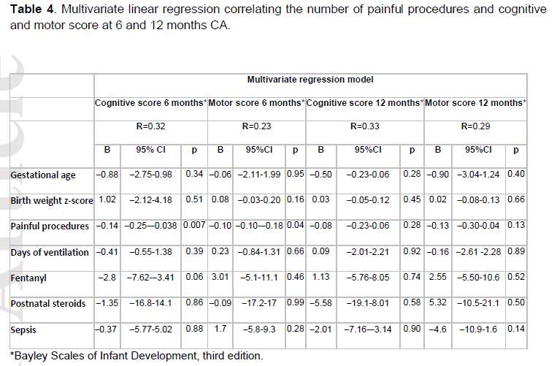
RESULTADOS – TABELA 04

Slide 25
RESULTADOS
Observou-se uma relação negativa significativa (p = 0,005) entre o número de procedimentos dolorosos e o escore cognitivo aos 12 meses de IC no subgrupo de bebês que nasceram com menos de 28 semanas de IG (Tabela 5, Figura 2).

Slide 26
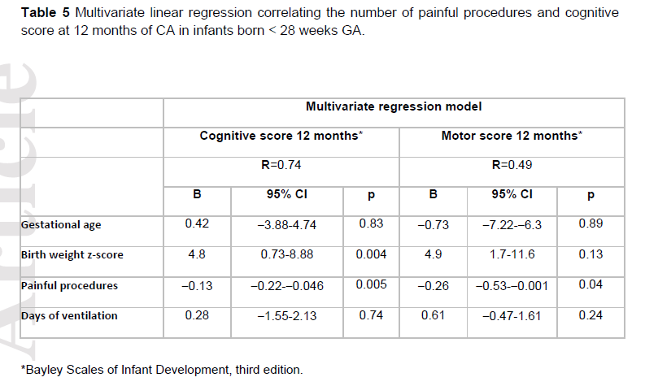
RESULTADOS – TABELA 05

Slide 27
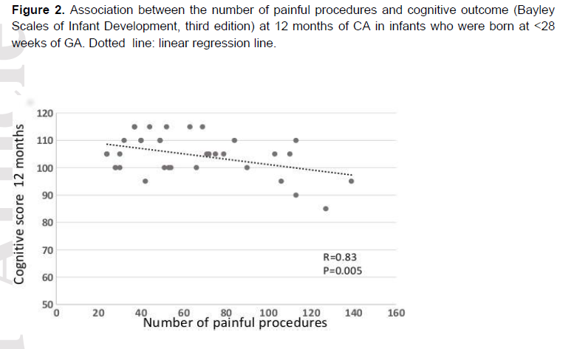
RESULTADOS – FIGURA 02

Slide 28
DISCUSSÃO
O estudo foi desenhado para avaliar se um maior número de procedimentos dolorosos em bebês prevêem um ganho de peso e aumento do perímetro cefálico mais lentos e, também, um menor desenvolvimento cognitivo no primeiro ano de vida.
O presente estudo mostrou que o número de procedimentos dolorosos estava negativamente relacionado ao crescimento do perímetro cefálico, medido em 36 semanas de idade gestacional pósmenstrual e com seis e 12 meses de idade corrigida, também apresentaram escores cognitivos mais baixos em seis meses de IC.
Essas relações parecem ser independentes dos fatores de risco clínicos, uma vez que persistiu após o controle de diversas variáveis ​​que refletiam as morbidades neonatais. Além disso, foi observado que a idade gestacional e peso ao nascer foram preditores significativos do ganho de peso nos primeiros meses de vida, em vez do número de procedimentos dolorosos.

Slide 29
DISCUSSÃO
Já que a maioria das crianças prematuras e gravemente doentes necessitam de um grande número de intervenções e cuidados hospitalares, era importante que este estudo evitasse os fatores de confusão que potencialmente afetam a relação real entre a dor e os resultados neonatais, como a idade e dias em ventilação mecânica¹⁷.
No entanto, os autores relataram que a relação entre procedimentos dolorosos e crescimento do perímetro cefálico em 36 semanas mantiveram-se significativos e persistiram em seis e 12 meses de idade corrigida, mesmo após o controle desses fatores de risco clínicos.
Estes achados parcialmente discordaram de Vinall et al, que estudaram 78 prematuros e encontraram relação entre exposição à dor e ganho de peso pós-natal e perímetro cefálico em 32 semanas e idade gestacional. Esta discrepância pode ter sido devido a uma diferença no desenho do estudo, uma vez que esse estudo não levou em conta os dados sobre nutrição neonatal e consumo de energia.

Slide 30
DISCUSSÃO
Para explicar como as experiências dolorosas podem afetar o crescimento do perímetro cefálico, mas não o ganho de peso, deve ser considerado que os bebês prematuros passam por experiências dolorosas durante um período crucial para o crescimento e desenvolvimento do cérebro.
Foi demonstrado que a exposição repetida a procedimentos dolorosos invasivos pode perturbar a maturação do cérebro em desenvolvimento.
Por exemplo, estudos de ressonância magnética demonstraram que os procedimentos dolorosos mais frequentes estavam associados à substância branca anormal e à maturação da substância cinzenta subcortical¹⁸ e com redução do tamanho do cérebro nas regiões frontal e parietal em recém-nascidos pré-termo¹⁹.

Slide 31
DISCUSSÃO
Estudos em modelos animais têm corroborado esses achados e revelado que a dor inflamatória durante a primeira semana de vida pode induzir apoptose neuronal e alterações na expressão proteica²⁰, acentuar a excitação neuronal e aumentar a morte celular em várias áreas corticais e subcorticais²¹.
Outro mecanismo potencial para explicar os presentes achados pode ser a vulnerabilidade de indivíduos imaturos a superestimulação de neurônios e danos excitotóxicos²¹.
Slater et al relataram que os prematuros tinham uma resposta neuronal aumentada a estímulos nocivos em comparação com recém-nascidos a termo²². Isso sugere que um aumento da estimulação de neurônios vulneráveis ​​nessa população pode potencialmente levar a danos neuronais e subsequente apoptose²².

Slide 32
DISCUSSÃO
Neste estudo, foi relatado que um número maior de procedimentos dolorosos apenas previa um comprometimento cognitivo aos seis meses.
Este achado parcialmente concordou com Grunau et al que usaram escalas de Bayley- II e relataram que um maior número de procedimentos invasivos foi independentemente associado a escores cognitivos e motores mais baixos aos oito meses, 18 meses e idade escolar^{7,8}.
Uma possível explicação para esses diferentes resultados pode ser os diversos métodos usados ​​para avaliar as habilidades de desenvolvimento dos bebês. De fato, estudos recentes relataram uma discrepância entre as escalas Bayley-II e Bayley-III e indicou que Bayley-III pode subestimar um atraso no neurodesenvolvimento de bebês prematuros^{23,24}.
Além disso, Granau et al registraram procedimentos desde o nascimento de bebês prematuros até atingirem idade equivalente de RN a termo ou alta hospitalar¹⁵, enquanto este só inseriram procedimentos dolorosos durante as primeiras quatro semanas de vida.

Slide 33
DISCUSSÃO
Foi determinado que o número de procedimentos dolorosos foi negativamente relacionado com menor cognitivo pontua aos 12 meses em crianças nascidas com menos de 28 semanas de IG. Esse achado pode sugerir que bebês extremamente prematuros são mais vulneráveis ​​aos efeitos prejudiciais da dor.
Estudos anteriores têm apoiado essa especulação mostrando que procedimentos dolorosos mais frequentes prejudicaram a regulação do cortisol em lactentes com idade corrigida extremamente baixa, nascidos com menos de 28 semanas^{25,26} e sugerindo que isso poderia ter levado a distúrbios neurodesenvolvimentais e comportamentais neste população de alto risco.
Além disso, um estudo de Doesburg et al que utilizou a magnetoencefalografia relataram que uma maior exposição à dor estava associada ao desenvolvimento anormal da atividade funcional do cérebro em bebês com idade corrigida extremamente baixa.

Slide 34
LIMITAÇÕES DO ESTUDO
As limitações deste estudo incluíram seu desenho retrospectivo, seu tamanho de amostra, que pode ter limitado a possibilidade de detectar um papel significativo de outras variáveis ​​devido à falta de poder estatístico, e a exclusão de pacientes com enterocolite necrosante cirúrgica por terem sido transferidos para outro hospital.
Além disso, não consideramos outras intervenções dolorosas, como a colocação de tubo gastrintestinal, remoção da fita e remoção do dreno torácico, pois, de acordo com estudos anteriores^{7,9}, não são procedimentos invasivos.
Limitações adicionais foram que não registramos procedimentos dolorosos e ingestão energética após quatro semanas de vida, não controlamos a influência dos tratamentos da dor e não informamos sobre ingestão nutricional específica, como leite materno e/ou fórmula.
Portanto, acreditam que um estudo longitudinal prospectivo é necessário para melhor elucidar o papel dos procedimentos dolorosos invasivos no crescimento pós-natal e no resultado do neurodesenvolvimento a longo prazo.

Slide 35
CONCLUSÃO
O estudo demonstrou uma relação negativa significativa entre o número de procedimentos dolorosos precoces em recém-nascidos pré-termo, o crescimento do PC e o desfecho cognitivo no primeiro ano de vida.
Estes resultados confirmam a crença dos autores de que são necessários esforços adicionais para reduzir os procedimentos dolorosos e / ou melhorar o tratamento da dor em recém-nascidos prematuros a fim de melhorar o crescimento e o desenvolvimento neurológico nesta população vulnerável.

Slide 36
NOTAS PRINCIPAIS
Os autores avaliaram se procedimentos dolorosos durante as primeiras quatro semanas de vida estavam relacionados com subsequente ganho de peso, perímetro cefálico (PC) e desfechos de neurodesenvolvimento em prematuros.
No coorte do presente estudo incluiu 83 prematuros nascidos com menos de 32 semanas de gestação e internados em unidade de terapia intensiva neonatal (UTIN).
Procedimentos dolorosos invasivos afetaram o crescimento regular do PC e os escores cognitivos de curto prazo em prematuros no primeiro ano de vida.

Slide 37
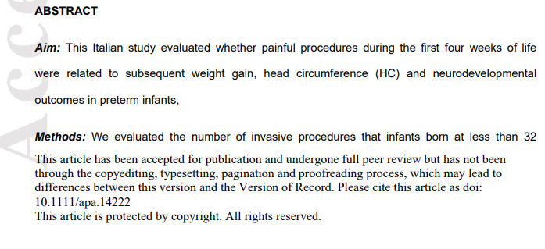
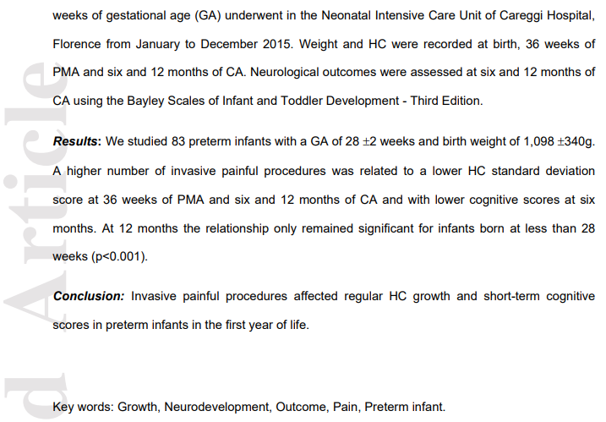

Slide 38
REFERÊNCIAS
Ehrenkranz RA, Younes N, Lemons JA, Fanaroff AA, Donovan EF, Wright LL, et al. Longitudinal growth of hospitalized very low birth weight infants. Pediatrics 1999;104:280-9.
Cooke RJ. Postnatal growth retardation: a universal problem in preterm infants. Arch Dis Child Fetal Neonatal Ed 2004;89:F428-F30.
Marret S, Marchand-Martin L, Picaud JC, Hascoët JM, Arnaud C, Rozé JC, et al. EPIPAGE Study Group. Brain Injury in Very Preterm Children and Neurosensory and Cognitive Disabilities during Childhood : The EPIPAGE Cohort Study. PLoS One 2013;8:1-9.
van Haastert IC, Groenendaal F, Uiterwaal CS, Termote JU, van der Heide-Jalving M, Eijsermans MJ, et al. Decreasing Incidence and Severity of Cerebral Palsy in Prematurely Born Children. J Pediatr 2011;159:86-91.
Hack M, Breslau N, Weissman B, Aram D, Klein N, Borawski E. Effect of very low birth weight and subnormal head size on cognitive abilities at school age. N Engl J Med 1991;325:231-7.
Carbajal R, Rousset A, Danan C, Coquery S, Nolent P, Ducrocq S, et al. Epidemiology and treatment of painful procedures in neonates in intensive care units. JAMA 2008;300:60-70.
Grunau RE, Whitfield MF, Petrie-Thomas J, Synnes AR, Cepeda IL, Keidar A, et al. Neonatal pain. parenting stress and interaction. in relation to cognitive and motor development at 8 and 18 months in preterm infants. Pain 2009;143:138-46.
Vinall J, Miller SP, Bjornson BH, Fitzpatrick KP, Poskitt KJ, Brant R, et al. Invasive procedures in preterm children : brain and cognitive development at school age. Pediatrics 2014:412 -21.

Slide 39
REFERÊNCIAS
Vinall J, Miller SP, Chau V, Brummelte S, Synnes AR, Grunau RE. Neonatal pain in relation to postnatal growth in infants born very preterm. Pain 2012;153:1374 -81.
Bhatnagar S, Vining C, Iyer V, Kinni V. Changes in Hypothalamic -Pituitary -Adrenal Function . Body Temperature . Body Weight and Food Intake with Repeated Social Stress Exposure in Rats. J Neuroendocrinol 2006;18:13 -24.
Anand KJ, Coskun V, Thrivikraman KV, Nemeroff CB, Plotsky PM. Long -term behavioral effects of repetitive pain in neonatal rat pups. Physiol Behav 1999;66:627 -37.
Bertino E, Spada E, Occhi L, Coscia A, Giuliani F, Gagliardi L, et al. Neonatal anthropometric charts: the Italian neonatal study compared with other European studies. J Pediatr Gastroenterol Nutr 2010;51:353 -61.
World Health Organization. WHO child growth standards: height -for -age. weight -for -age. weight -for - length. weight -for -height and body mass index -for -age: methods and development. Geneva WHO. 2006. Http://www.who.int/childgrowth/standards/technical_ report.
Papile LA, Burstein J, Burstein RKH. Incidence and evolution of subependymal and intraventricular hemorrhage: a study of infants with birth weights less than 1.500 gm. J Pediatr. 1978;92:529 -534.
Lago P. Linee guida per la prevenzione ed il trattamento del dolore nel neonato. Società Italiana di Neonatologia 2008. https://www.neonatologia.it/show/raccomandazioni/18/ raccomandazioni/1//.
Hummel P, Lawlor -Klean P, Weiss MG. Validity and reliability of the N -PASS assessment tool with acute pain. J Perinatol. 2010;30(7):474 -478.
Hall RW, Boyle E, Young T. Do Ventilated Neonates Require Pain Management ? Semin Perinatol. 2007
Brummelte S, Grunau RE, Chau V, Poskitt KJ, Brant R, Vinall J, et al. Procedural Pain and Accepted Article This article is protected by copyright. All rights reserved. Brain Development in Premature Newborns. Ann Neurol 2012;71:385 -96.
Smith GC, Gutovich J, Smyser C, Pineda R, Newnham C, Tjoeng TH, et al. Neonatal Intensive Care Unit Stress Is Associated with Brain Development in Preterm Infants. Ann Neurol 2011;70:541 -9.

Slide 40
REFERÊNCIAS
Dührsen L, Simons HP. Effects of Repetitive Exposure to Pain and Morphine Treatment on the Neonatal Rat Brain. Neonatology 2013:35 -43.
nand KJS, Garg S, Rovnaghi CR, Narsinghani U, Bhutta AT, Hall RW. Ketamine Reduces the Cell Death Following Inflammatory Pain in Newborn Rat Brain. Pediatr Res 2007;62:283 -90.
Slater R, Fabrizi L, Worley A, Meek J, Boyd S, Fitzgerald M. NeuroImage Premature infants display increased noxious -evoked neuronal activity in the brain compared to healthy age - matched term -born infants. Neuroimage 2010;52:583 -9.
Anderson PJ, De Luca CR, Hutchinson E, Roberts G. Underestimation of Developmental Delay by the New Bayley -III Scale. Arch Pediatr Adolesc Med 2010;164:352 -6.
Lowe J, Erickson S, Schrader R, Duncan A. Bayley III Cognitive Scale : Are we measuring the same thing ? Acta Paediatr 2012;101:1 -10.
Grunau RE, Weinberg J, Whitfield MF. Neonatal Procedural Pain and Preterm Infant Cortisol Response to Novelty at 8 Months. Pediatrics 2006;114:1 -16.
Grunau RE, Haley DW, Whitfield MF, Weinberg J, Yu W, Thiessen P. Altered basal cortisol levels at 3. 6. 8 and 18 months in infants born at extremely low gestational age. J Pediatr 2007;150:151 -6.
Doesburg SM, Ribary U, Herdman AT, Cheung T, Moiseev A, Weinberg H, et al. Altered long -range phase synchronization and cortical activation in children born very preterm. IFMBE Proc 2011;29:250 -3.

Slide 41

Nota do Editor do site, Dr. Paulo R. Margotto. Consultem também! Aqui e Agora! Estudando Juntos!
pmargotto@gmail.com
Lembrem-se que Experiências dolorosas são capazes de reescrever o cérebro do
adulto(Linda A. Hatfield, 2014).
Repercussões a longo prazo da dor Neonatal

Slide 42

REPERCUSSÕES A LONGO PRAZO DA DOR NO PERÍODO NEONATAL
Singh Anand (EUA)
XVII Congresso Brasileiro de Perinatologia
10 – 14/11/2001 – Florianópolis (SC)
Reproduzido pelo Dr. Paulo R. Margotto, Chefe da Unidade de Neonatologia do Hospital Regional da Asa sul (HRAS)/ SES/DF
2001
A experiência com a dor repetitiva durante o período neonatal e a exposição prolongada a drogas analgésicas podem alterar a organização neuronal e simpática permanentemente.
Assim, os eventos que ocorrem na UTI Neonatal não somente induzem alterações agudas (reações fisiológicas e comportamentais nos RN, mesmo aqueles mais prematuros), mas também causa alterações estruturais e funcionais. Os ratos adultos expostos à dor repetitiva não tratados tornaram-se mais ansiosos, têm uma preferência maior para o álcool e limiar de dor alterado, além de respostas alteradas a analgesia por morfina. É surpreendente este achado, principalmente nas ratas fêmeas expostas à estimulação dolorosa no período neonatal (reflexo do seu alto nível de ansiedade).
A dor repetitiva ocorre comumente em RN, predispondo-o a uma cognição menor, alterada e o dano neuronal medido pelo N-Metil-D-Aspartato (NMDA) que pode levar a efeitos a longo prazo quanto ao desenvolvimento cognitivo e comportamental a longo prazo.

Slide 43

2011
DOR NEONATAL: REPERCUSSÕES
Paulo R. Margotto
Escola Superior de Ciências da Saúde (ESCS)/SES/DF
I Congresso Paraibano de Saúde Materno-InfantilInstituto Professor Joaquim Amorim Neto (30/3-1/4/2011)

Slide 44
DOR NEONATAL
Repercussões a curto e longo prazo
Anand, 1998, 2001
As respostas comportamentais e fisiológicas a dor repetitiva pode:
  Extensão da Hemorragia intraventricular ou contribuir diretamente para:
  -hipoxia, hipercapnia,acidose,hiperglicemia, assincronia com o respirador, pneumotórax
  (causas importantes de hemorragia intraventricular)

Slide 45
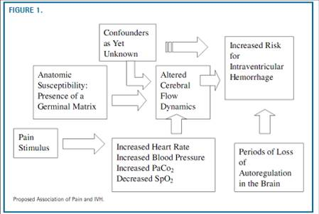
DOR NEONATAL
Repercussões a curto e longo prazo
Hemorragia intraventricular (HIV)
-Mainous et al(2007):punção de calcanhar (12 RN)
  queda da SatO₂/aumento da PaCO₂ com dilatação dos vasos cerebrais/ aumento do FSC Risco de HIV/IHPV (em 2/12 RN)
A enfermagem tem posição chave neste desfecho

Slide 46
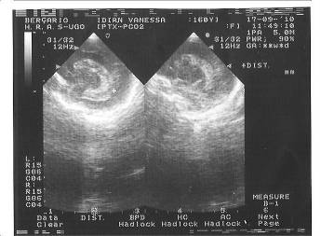
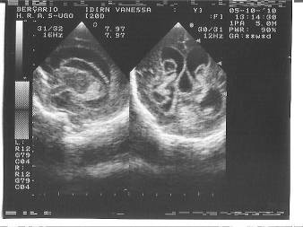
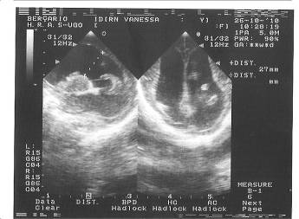
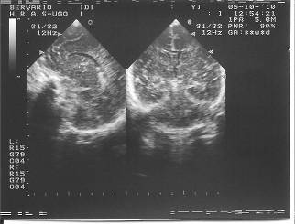
DOR NEONATAL
Repercussões a curto e longo prazo
Hemorragia intraventricular Grau III Hidrocéfalo Pós-Hemorrágico
Ecografia NORMAL

Slide 47
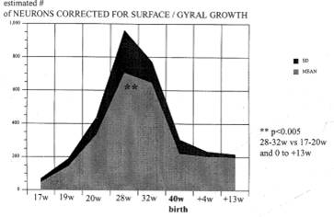
DOR NEONATAL
Repercussões a curto e longo prazo
O desenvol. cerebral ocorre em um ambiente adverso em um momento crítico
-são produzidas dezenas de milhares de células cerebrais por minuto!
(neurônios corticais: aumenta 10x mais entre 17-32sem (pico entre 28-32sem): São programadas para locais específicos no cérebro
A superestimulação de uma via neural (dor) pode levar a uma subestimulação ou subdesenvolvimento de outra via
Rabinowicz,1996;Puchalski,2002;Als, 2004

Slide 48
DOR NEONATAL
Repercussões a curto e longo prazo
Plasticidade cerebral
capacidade de ser formado ou moldado: cada experiência do pré-termo tem potencial para alterar o desenvolvimento cerebral). Diferente do que ocorre no cérebro do adulto
-aumenta a vulnerabilidade para experiências precoces adversas desenvolvimento e comportamento anormais
-ratos: após lesão nervosa alterações das vias sensoriais periférica e central persiste vida adulta explica alterações no comportamento
-é benéfica e detrimental:
-de positivo: regenera neurônios, recupera insultos cerebrais
-de negativo: aumenta a vulnerabilidade a insultos adversos levando a desenvolvimento anormal e comportamento
Rabinowicz,1996;Alvares,2000;Anand, 2000;Puchalski,2002;Als, 2004

Slide 49
DOR NEONATAL
Repercussões a curto e longo prazo
Fatores contextuais
modulam a resposta*
*idade gestacional,, idade pós-natal,complicações neonatais, uso de sedativos, esteróides
opióides, tipos de agulhas
Grunau,2005;Badr,2010
Pré-termos expostos a dor repetitiva: Duas respostas
-exarcebação da resposta a dor
-disensibilizado a dor
Independente da resposta: conseqüência adversa permanente devido a alterações no eixo hipotálamo-hipófise-adrenal

Slide 50
DOR NEONATAL
Repercussões a curto e longo prazo
Exarcebação da resposta a dor (Anand, 1998)
-aumento da excitabilidade dos neuronios nociceptores da coluna espinhal
-aumento da excitabilidade e receptividade dos neurônios da substância gelatinosa da coluna dorsal
-mesmo estimulo tátil na região da hiperalgesia pode ativar as vias das dor (alodinia)
Disensibilidade a dor (20% dos pré-termos extremos)(Johnston,1999)
-Estado de constante excitação autonômica (Grunua, 2001)--
-Desorganizado com o aumento do estresse (Als, 1991)
-Exausto: tentativa repetitiva de comunicação sem resposta (Ranger, 2007). Não sente dor?

Slide 51
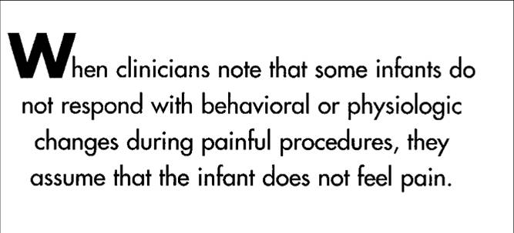
DOR NEONATAL
Repercussões a curto e longo prazo
Quando não há resposta de mudanças comportamental ou fisiológica,
os clínicos assumem que a criança NÃO SENTE DOR!
estes RN recebem menos tratamento
Johnston, 1999;Ranger, 2007

Slide 52
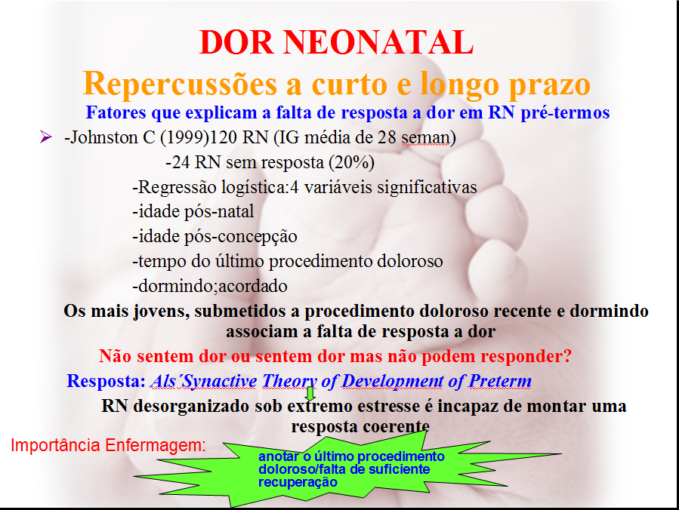

Slide 53
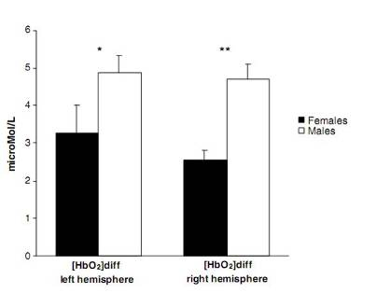
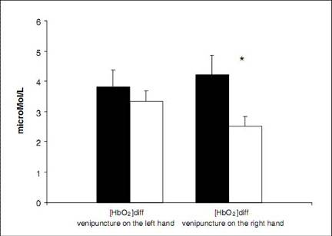
DOR NEONATAL
Repercussões a curto e longo prazo
Estudo com Near-infrared spectroscopy (NISRS:mede a atividade funcional do córtex) demonstrou, em RN pré-termos extremos (25 sem) (Bartocci, 2006):
-clara atividade evocada no córtex em resposta a dor
-maior resposta nos meninos e no hemisfério esquerdo com venopução no lado direito

Slide 54

DOR NEONATAL
Repercussões a curto e longo prazo
Dor repetitiva
NISRS
Acta Paed 2010
atividade cortical pré-frontal em resposta à dor em recém-nascidos parece estar relacionada com as suas respostas emocionais ou stress
Nos pré-termos as respostas correlacionam-se com as respostas fisiológicas que refletem mais estresse que dor
O número de prodedimentos dolorosos podem alterar o padrão de subsequente processamento cortical da dor nos pré-termos
(induz resposta cortical frontal assimétrica)
(o estresse mental em adultos e crianças associa-se com ativação pré-frontal assimétrica)
considerar os efeitos cumulativos da experiência dolorosa na regulação da emoção e do estresse nos recém-nascidos

Slide 55
DOR NEONATAL
Repercussões a curto e longo prazo
Dor repetitiva
Lesão neuronal (excessiva ativação de N-Metil-D-Aspartato
-vulnerabilidade ao estresse
-alterações comportamentais (aumento da ansiedade,sensibilidade alterada a dor, distúrbio de atenção, deficientes habilidades sociais, comportamento auto-destrutivo)
preferência maior para o álcool
Anand, 1999,2000, 2001

Slide 56
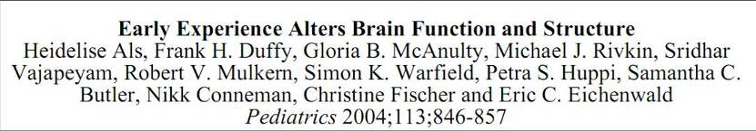
DOR NEONATAL
Repercussões a curto e longo prazo
Experiências no pré-termo podem alterar a função e estrutura cerebrais
-RN entre 28-33 semanas (8 controle/15 com Cuidados usando o NIDCAP):eletroencefalograma espectral por coerência, ressonância magnética
Melhor coerência espectral do EEG (região frontal* esquerda, occipital e parietal), melhor escore Bayley II (escala mental, motor e comportamental) aos 9 meses corrigido, melhor condutividade funcional e melhor desfecho neuroestrutural (fibras mais maduras) no grupo NIDCAP
*região vulnerável e que se desenvolve mais tarde

Slide 57
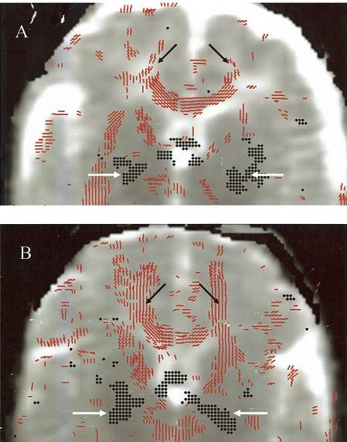
DOR NEONATAL
Repercussões a curto e longo prazo
Substância branca frontal
CONTROLE
Cápsula interna
Maior anisotropia no
grupo experimental
sugere maior
desenvolvimento
da substância
branca em relação
aos controles
NIDCAP
Als H, 2004

Slide 58
DOR NEONATAL
Repercussões a curto e longo prazo
Dor repetitiva
Puchalski, 2002, Taddio, 1997,2003,2009
RN circuncidados sem analgesia -forte resposta a dor quando imunizados aos 4-6 meses de idade
RN de diabéticas (vários controles de glicemia): hiperalgesia (hipersensibilidade e antecipação do sofrimento). Glicose não evitou!
No entanto:
Diminuição das reações comportamentais a exposição a dor nos ex-pré-termos em relação aos RN a termo (18 meses de idade corrigida)
Maior somatização entre 4-5 anos (ex-RN de baixo peso)
Maior escore da dor quando ex-pré-termos foram expostos a figuras com experiências de dor (8-10 anos)
Avaliação quantitativa: adolescentes ex-pré-termos: maior sensibilidade a dor somática

Slide 59
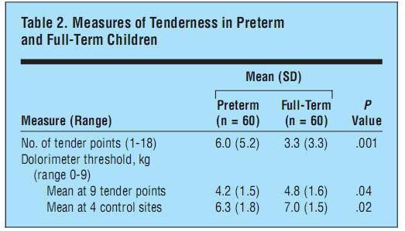
DOR NEONATAL
Repercussões a curto e longo prazo
Dor repetitiva
Os pré-termos podem ser mais pronos a desenvolveram síndromes dolorosas no futuro
Buskila D (2003):Avaliação quantitativa da dor:120 (60 a termos/60 pré-termos) adolescentes (12-18 anos): ex-pré-termos apresentaram maior sensibilidade a dor somática com significância maior nas meninas

Slide 60
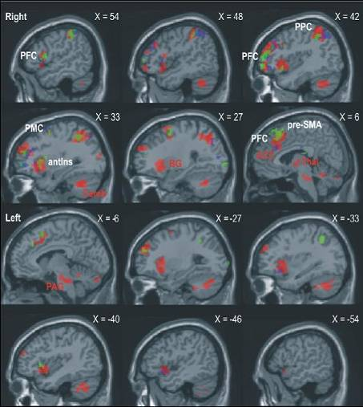
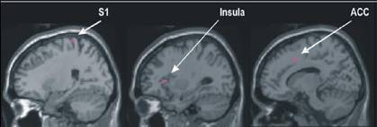
DOR NEONATAL
Repercussões a curto e longo prazo
Dor repetitiva
Hohmeiser, 2010:resposta cerebral a dor-estímulo térmico- na idade de 11-16 anos de ex-pré-termos (<=31sem) e a termo na UTI Neonatal x Controles-RM funcional
Aumento significativo de
ativação cerebral a nível do
córtex somatossensorial, córtex
cingulado anterior e ínsula anterior*
*componente efetivo da dor
Cor magenta
Pré-termo: vermelho; A termo: azul, Controles:verde

Slide 61

UTI NEONATAL: BARULHENTA, ESTRESSANTE E DOLOROSA. Podemos mudar!

Slide 62



AMBIENTE DA UTI NEONATAL: Podemos mudar!
O estresse crônico na UTI Neonatal
Aumenta níveis de cortisol: altera a memória,o comportamento, capacidade de atenção, aumento do gasto energético com alteração no crescimento
UTI NEONATAL: SALA DE INTENSO DESENVOLVIMENTO CEREBRAL
A efetiva estratégia para diminuir a dor do RN
na UTI Neonatal é restringir os procedimentos dolorosos:
Punções de calcanhares,aspiração de traquéia, fixação de cateteres, agrupar
Procedimentos.
EVITAR: DBP, ECN, HIV,ROP:causas de morbidade a longo prazo
Kennedy,1999;Lawhon,2010;

Slide 63

AMBIENTE DA UTI NEONATAL: Podemos mudar!
O caminho é longo.....
Dragão do Mar, Fortaleza

Slide 64

AMBIENTE DA UTI NEONATAL: Podemos mudar!
Temos apenas um único cérebro durante toda
a vida. Todas as experiências são importantes
O crescimento cerebral depende de experiência.
A experiência do bebe cujo cérebro está se
desenvolvimento na UTI será afetado pela
qualidade do atendimento e do cuidado, do
manuseio que fazemos.
Lawhon,2010
“Somos o que somos,
mas somos principalmente o que fazemos
para mudarmos o que somos”

Slide 65




AMBIENTE DA UTI NEONATAL: Podemos mudar! COM CERTEZA!
UTI NEONATAL: SALA DE INTENSO
DESENVOLVIMENTO CEREBRAL!
ME RESPEITEM! Só temos um cérebro!
Na UTI Neonatal cuidamos de cérebros!
...amanhã serei
um adulto!Quero ser feliz!
Pense agora
em tudo isso...
Vou ficar de olho!

Slide 66



AMBIENTE DA UTI NEONATAL: Podemos mudar!
-O Cuidado Intensivo é uma experiência dolorosa com repercussões no
amanhã para o RN prematuro
-Devemos estar atentos ao intenso desenvolvimento cerebral que está ocorrendo
nestes prematuros
Devemos ser facilitadores nesta difícil travessia:
-ser menos invasivos
-propiciar ambiente sem ruído, sem luz excessiva
-menos agressivos nas drogas
A DIFERENÇA ESTÁ NO AMANHÃ: SÃO INDIVÍDUOS COM POTENCIAL
DE 70-80 ANOS DE VIDA!

Slide 67
Dor neonatal em relação ao crescimento pós-natal em recém-nascidos muito prematuros
Apresentação: Tatiane Melo de Oliveira (R3-UTI Pediátrica). Coordenação:Dra Evely Mirela, Paulo R. Margotto
2012
Neonatal pain in relation to postnatal growth in infants born very preterm.
Vinall J, Miller SP, Chau V, Brummelte S, Synnes AR, Grunau RE.
Pain. 2012 Jul;153(7):1374-81. doi: 10.1016/j.pain.2012.02.007.PMID:
  22704600.Similar articles
O estudo mostra que a influência direta da dor neonatal no ganho de peso pós-natal pode ser limitada às primeiras semanas de vida.
  Pode ser devido ao número de procedimentos invasivos ser muito maior antes de 32 semanas de IGPC.
  Mesmo depois de considerar a gravidade da doença precoce e marcadores de doenças por meio da internação na UTIN, como a infecção e a duração da ventilação mecânica, a relação entre a maior dor neonatal e o crescimento inicial prejudicado persistiu.
  Duração da ventilação mecânica é um importante fator de confusão com a dor neonatal, pois RN com pulmão mais imaturo exigi mais intervenção médica.
  No entanto, o presente estudo demonstrou que a dor de procedimentos neonatal antes de 32 semanas foi associado com pior crescimento, independente da ventilação mecânica.

Slide 68
MENSAGENS!
A dor neonatal inerente aos cuidados que salvam vidas foi associada com a diminuição do crescimento corporal pós-natal precoce e do crescimento craniano na UTI neonatal em recém-nascidos muito prematuros.

Slide 69
MENSAGENS!
A necessidade e freqüência de procedimentos invasivos realizados na UTIN precisam ser reavaliadas, com o objetivo de reduzir exposição desnecessária à dor.

Slide 70

Dor neonatal relacionada ao estresse, atividade cortical funcional e habilidades visual-perceptivas em crianças em
idade escolar nascidas em extrema baixa idade gestacional
Apresentação: Barbara Lalinka de Bilbao Basilio.
Medica Residente de Medicina Intensiva Pediátrica – HRAS/HMIB/SES/DF.
Coordenação: Evelyn Mirela/Paulo R. Margotto
2013
Neonatal pain-related stress, functional cortical activity and visual-perceptual abilities in school-age children born at extremely low gestational age.Doesburg SM, Chau CM, Cheung TP, Moiseev A, Ribary U, Herdman AT, Miller SP, Cepeda IL, Synnes A, Grunau RE.
Pain. 2013 Oct;154(10):1946-52. doi: 10.1016/j.pain.2013.04.009. Epub 2013 Apr 8.
PMID: 23711638.Free PMC Article.Similar articles. Artigo Completo
os autores evidenciaram que a dor e o estresse estão associados com alteração estrutural e desenvolvimento funcional do cérebro durante o período neonatal e que a dor processual neonatal está relacionada ao desenvolvimento alterado de crianças muito prematuras nos primeiros 2 anos de vida.
Dor neonatal cumulativa relacionada ao estresse foi associada com mudanças na
ritmicidade cortical nessas crianças, e essas alterações oscilações cerebrais espontâneos foram negativamente correlacionadas com habilidades visual-perceptivas em crianças em idade escolar, e foi independente variáveis ​​neonatais de confusão.
Estes resultados fornecem a primeira evidência ligando dor neonatal relacionada ao estresse
com o desenvolvimento da atividade funcional do cérebro e resultado cognitivo em idade escolar nestas vulneráveis crianças

Slide 71
ASSSIM...
Este artigo do Canadá, do Grupo da Grunau, com publicação online, evidencia que o impacto da dor é diferente em recém-nascidos pré-termos (24-28 semanas versus 29-32 semanas), devido à imaturidade no desenvolvimento cerebral com ênfase aos períodos críticos do desenvolvimento dos sistemas talamocortical, predispondo o cérebro imaturo de recém-nascidos com extremamente baixa idade gestacional (≤28 semanas) a maior vulnerabilidade à dor neonatal. O estudo avaliou os dois grupos de crianças na idade escolar (7.6 anos) através da magnetoencefalografia (técnica neurofisiológica não-invasiva que mede os campos magnéticos gerados pela atividade neuronal, sendo os dados filtrados em frequência alfa-(cérebro em repouso e gama-cérebro em atividade) e por um psicometrista. Esta e a primeira evidência que se dispõe ligando dor neonatal relacionada ao estresse à atividade cerebral funcional e habilidades visual-perceptivas em idade escolar em crianças nascidas com idade gestacional extremamente baixa, mesmo sem disfunção neurológica. A atividade neuromagnética espontânea foi atípica, assim como a associação da dor relacionada ao estresse com habilidades visual-perceptivas em apenas crianças que nasceram com extrema baixa idade gestacional (≤28 semanas). Interessante que a exposição à analgesia da morfina não melhorou associações de dor neonatal com a atividade funcional do cérebro, o que é uma informação importante para orientar o tratamento clínico ideal das crianças com extrema baixa idade gestacional. Portanto, o estresse neonatal relacionada à dor pode ser um fator que afeta o desenvolvimento da atividade oscilatória cortical que depende criticamente de mecanismos talamocorticais e desempenha um papel crítico na geração da cognição e percepção.
Paul R. Margotto

Slide 72
Dor neonatal e infecção relacionam-se com menor cerebelo nos pré-termos extremos na idade escolar
Apresentação: Luciana Lopes, Maria Alice de Sá e Natália Neves.Coordenação: Dr. Paulo R. Margotto
(Acadêmicas do 6º de Medicina da Universidade Católica de Brasília)
2015
Neonatal Pain and Infection Relate to Smaller Cerebellum in Very Preterm Children at School Age.
Ranger M, Zwicker JG, Chau CM, Park MT, Chakravarthy MM, Poskitt K, Miller SP, Bjornson BH, Tam EW, Chau V, Synnes AR, Grunau RE.
J Pediatr. 2015 Aug;167(2):292-8.e1. doi: 10.1016/j.jpeds.2015.04.055. Epub 2015 May 16.
PMID: 25987534.Similar articles
O presente estudo de Ranger M et al evidenciou que a dor neonatal, infecção pós-natal e outros fatores clínicos (dias de dexametasona, dias de morfina, dias em ventilação mecânica, escore de gravidade clínica e lesão cerebral) ) afetam os volumes sub-regionais do cerebelo, após ajustes para fatores de confusão e volume cerebelar em recém-nascidos em crianças nascidas muito prematuras na idade de 7 anos. A janela de maior vulnerabilidade do crescimento do cerebelo ocorre entre 24-37 semanas de idade gestacional. A maior exposição a procedimentos invasivos neonatais, relacionou-se a menores volumes, especificamente nas sub-regiões bilaterais VIIIA e VIIIB, considerado o mapeamento sensoriomotor do cerebelo.Os menores volumes destas sub-regiões relacionam-se com diminuição da compreensão verbal e raciocínio perceptual O cerebelo tem papel no processamento da dor. A exposição a um maior número de procedimentos invasivos está associada com a maturação cerebral prejudicada e reduzida espessura cortical. A infecção diminui a densidade e volume das células de Purkinje, resultando em perda oligodendrócita secundária a um processo apoptótico ou inflamatório, sendo o cerebelo vulnerável à infecção (há uma diminuição do desenvolvimento da substância banca cerebelar. Interessante que a diminuição do volume de sub-regiões específicas do cerebelo foram associadas a: transtorno do espectro do autismo; transtorno de déficit de atenção e hiperatividade e dislexia do desenvolvimento.
Assim, desenvolvimento do cérebro pode ser melhorado nesta população vulnerável desde que saibamos lidar com os fatores de risco modificáveis,como:minimizar infecções neonatais, redução do número de procedimentos invasivos e diminuição da exposição a medicamentos neurotóxicos
Paul R. Margotto

Slide 73
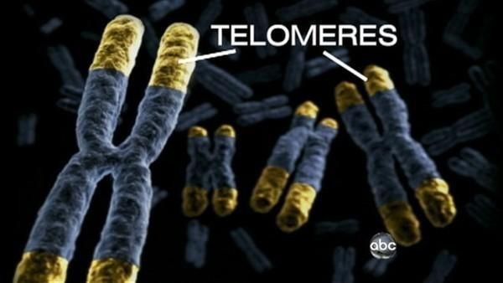
2018
Exposição à dor associa-se à erosão do comprimento dos telômeros em bebês muito pré-termo
Pain exposure associates with telomere length erosion in very preterm infants.
Provenzi L, Giorda R, Fumagalli M, Pozzoli U, Morandi F, Scotto di Minico G, Mosca F, Borgatti R, Montirosso R.
Psychoneuroendocrinology. 2018 Mar;89:113-119. doi: 10.1016/j.psyneuen.2018.01.009. Epub 2018 Feb 2.
PMID: 29396320.Similar articles. Itália
Antes, entendendo os telômeros
Os telômeros ou telómeros (do grego telos, final, e meros, parte) são estruturas constituídas por fileiras repetitivas de proteínas e DNA não codificante que formam as extremidades dos cromossomos. Sua principal função é impedir o desgaste do material genético e manter a estabilidade estrutural do cromossoma. A preservação dos telômeros reduz o ritmo do envelhecimento.
Os telômeros são, portanto, fundamentais no controle da divisão celular e vão sendo encurtados ao longo da vida até perderem sua funcionalidade. O resultado desse processo é o envelhecimento, pois células com telômeros curtos acabam morrendo ou ficam mais vulneráveis a instabilidades genéticas. Isso pode ser comprovado quando se analisa o tecido de um idoso, em que a perda de células é uma das principais características
www.google.com.br

Slide 74
Bebês muito prematuros (idade gestacional <32 semanas) necessitam de internação de longa duração na Unidade de Terapia Intensiva Neonatal (UTIN), mesmo na ausência de morbidades graves.
Durante a internação na UTIN, ocorrem intervenções que salvam vidas e incluem procedimentos invasivos e dolorosos de quebra de pele (estresse relacionado à UTIN), que constituem uma grande experiência adversa precoce nos bebês muito prematuros.
Os telômeros são de sequência repetida no final dos cromossomos, que se encurtam com a idade e são altamente suscetíveis a adversidades da vida: a exposição a experiências adversas precoces está associada a menor comprimento dos telômeros (CT).
No entanto, pesquisas anteriores não avaliaram longitudinalmente a associação entre o estresse relacionado à UTIN e o comprimento dos telômeros em crianças muito prematuras.
No presente estudo, o comprimento do telômero leucocitário foi avaliado a partir do sangue do cordão umbilical ao nascer em 46 bebês muito prematuros e em um grupo de 31 recém-nascidos a termo (RNT), bem como na alta da UTIN somente nos muito prematuros.
O estresse relacionado à UTIN foi medido como o número de procedimentos de quebra de pele ocorridos durante a permanência na UTIN.

Slide 75
Uma diferença significativa surgiu para CT entre bebês muito prematuros e homólogos RNT no nascimento.
O CT diminuiu desde o nascimento até a alta em bebês muito prematuros, embora a mudança não tenha sido significativa no grupo como um todo.
A quantidade de estresse relacionado à UTIN emergiu como o principal preditor da erosão do CT em bebês com muito prematuros, controlando até mesmo para confundidores clínicos e neonatais.
Além disso, os bebês muito prematuros expostos a alto estresse relacionado à UTIN exibiram uma redução marcante e significativa no CT, enquanto que os bebês muito prematuros expostos a baixo estresse relacionado à UTIN exibiu um aumento não significativo.
O presente estudo confirma evidências anteriores de telômeros mais longos em bebês muito prematuros no nascimento em comparação com controles RNT.
Além disso, o estresse relacionado à UTIN emergiu como um regulador chave da erosão do CT, do nascimento até a alta hospitalar em bebês com muito prematuros.
Pesquisas futuras são necessárias para explorar ainda mais a erosão do CT em bebês muito prematuros e os fatores associados às diferenças individuais na suscetibilidade ao estresse relacionada à UTIN em nível epigenético.

Slide 76
Os autores concluem....
O presente trabalho confirma que os bebês muito prematuros podem apresentar telômeros mais longos no nascimento em comparação com controles RNT e fornece especificamente, maior exposição a estresse relacionado à dor durante a UTIN, ocorrendo aumento da erosão do CT nos bebês muito prematuros.
Essas descobertas se somam ainda mais ao emergente campo do epigenética comportamental.
Pesquisas anteriores neste campo documentaram que o estresse relacionado à dor se associa ao aumento da metilação de doenças relacionadas aos genes do estresse, por exemplo, SLC6A4, com consequências para o desenvolvimento comportamental durante a infância.
Deste ponto de vista, o aumento da erosão do CT parece ser um potencial biomarcador adicional de exposição precoce ao estresse em bebês com muito prematuros.
A associação documentada entre a exposição precoce à dor durante a permanência na UTIN e a redução do CT são pesquisas de relevância clínica.
De fato, por um lado, o aumento do encurtamento do telômero tem sido associado com desrregulação neuroendócrina da reatividade ao estresse, enquanto por outro lado também mantém as promessas de que o CT podem ser considerado biomarcador de risco de desenvolvimento precoce em prematuros hospitalizados, mesmo na ausência de morbidades condições médicas.

Slide 77
Dor precoce no procedimento está associada a alterações regionais específicas no desenvolvimento talâmico em recém-nascidos prematuros
Early Procedural Pain Is Associated with Regionally-Specific Alterations in Thalamic Development in Preterm Neonates.
Duerden EG, Grunau RE, Guo T, Foong J, Pearson A, Au-Young S, Lavoie R, Chakravarty MM, Chau V, Synnes A, Miller SP.
J Neurosci. 2018 Jan 24;38(4):878-886. doi: 10.1523/JNEUROSCI.0867-17.2017. Epub 2017 Dec 18.
PMID: 29255007.Similar articles
2018
Neonatos humanos muito prematuros são expostos a numerosos procedimentos invasivos como parte do cuidado para salvar vidas.
Evidências sugerem que a dor repetitiva no procedimento neonatal precede alterações a longo prazo no desenvolvimento do cérebro.
No entanto, até o momento, a ligação entre dor e desenvolvimento cerebral tem especificidade temporal e anatômica limitada.
A hipótese dos autores é que a exposição precoce a estímulos dolorosos durante um período de rápido desenvolvimento cerebral, antes que os sistemas modulatórios da dor atinjam a maturidade, irá prever mudanças pronunciadas no desenvolvimento talâmico e, portanto, na função motora e cognitiva.
Em um estudo de coorte prospectivo, 155 neonatos muito prematuros (82 meninos, 73 meninas) nascidos de 24 a 32 semanas de gestação foram submetidos a duas ressonâncias magnéticas em idades pósmenstruais 32 e 40 semanas que incluíam imagem estrutural, metabólica e de difusão.
Dados clínicos detalhados do dia-a-dia foram coletados. Foram avaliados as habilidades cognitivas e motoras aos 3 anos de idade corrigida.
Foi avaliada a associação entre dor precoce (ruptura da pele) e tardia (ruptura da pele) com volumes talâmicos e N-acetilaspartato (ANA) / colina (Cho) e anisotropia fracionada das vias da substância branca.

Slide 78
A dor precoce foi associada com crescimento macroestrutural talâmico mais lento, mais pronunciado em recém-nascidos extremamente prematuros.
Análises de morfometria baseadas em deformação confirmaram que perdas de volume precoces relacionadas à dor foram localizadas em regiões somatossensoriais.Em recém-nascidos extremamente prematuros, a dor precoce foi associada à diminuição das alterações NAA / Cho talâmica e microestruturais nas vias talamocorticais.O crescimento talâmico, por sua vez, estava relacionado aos resultados cognitivos e motores.
Os autores relataram alterações regionais específicas nas vias lateral do tálamo e tálamo-cortical em neonatos extremamente pré-termo expostos a mais dor no procedimento.
Os achados sugerem um período sensível que leva a alterações duradouras no desenvolvimento do sistema somatossensorial.
Significado:a exposição precoce à dor repetitiva em recém-nascidos muito pré-termo pode prejudicar o desenvolvimento de regiões envolvidas no processamento somatossensorial, levando a resultados desfavoráveis.

Slide 79
Os autores demonstraram que a dor precoce está associada à perda de volume talâmico no território do tálamo somatossensorial e é acompanhada por rupturas no crescimento metabólico talâmico e na maturação da via talamocortical, particularmente em recém-nascidos prematuros extremos.
O crescimento talâmico foi associado ao resultado cognitivo e motor aos 3 anos de idade corrigida.
Os achados fornecem evidências de um período sensível ao desenvolvimento em que estruturas subcorticais em recém-nascidos jovens podem ser mais vulneráveis ​​à dor do procedimento. Além disso, os resultados sugerem que o tálamo pode desempenhar um papel fundamental subjacente à associação entre a dor neonatal e os resultados de desenvolvimento neuropsicomotor nesses neonatos de alto risco.

Slide 80
Concluem os autores...
Neonatos tratados em terapia intensiva são submetidos a procedimentos invasivos que salvam vidas. Aqueles que participaram nesse estudo todos foram expostos a procedimentos dolorosos, tornando-se um desafio examinar o crescimento talâmico em subgrupos de neonatos que não foram expostos a qualquer dor precocemente
Portanto, definir um período crítico em que o tálamo pode ser mais vulnerável a procedimentos invasivos durante o desenvolvimento seria impreciso com base nos resultados deste estudo; em vez disso, os presentes achados sugerem janela de vulnerabilidade.
Os achados sugerem um caminho pelo qual a exposição precoce à dor contribui para a consequência do neurodesenvolvimento desses bebês extremamentes prematuros.
Futuros estudos de acompanhamento de prematuros são necessários para determinar como as conseqüências da dor precoce podem ser aliviadas pela analgesia.

Slide 81
Conduta na Dor Neonatal na Unidade de Neonatologia do HMIB/SES/DF
2018
Dor Neonatal – 2018
Autores: Paulo R. Margotto, Ludmylla Beleza
Capítulo do Livro Assistência ao Recém-Nascido de Risco, Hospital de Ensino Materno Infantil de Brasília, 4a Edição, 2018 (em preparação)
Nos últimos 5-10 anos descobrimos que os recém-nascidos (RN) prematuros são mais susceptíveis à dor que os RN a termo. Os prematuros têm limiares mais baixos para o reflexo de retirada do membro (reflexo flexor vaso-cutâneo) que tem uma porção aferente medida pelas fibras C, fibras que mediam estímulos neurológicos. Também há uma maturação retardada das fibras inibitórias descendentes (a porção excitatória deste sistema se desenvolve cedo, não havendo inibição descendente que se desenvolve mais tarde). Há 3 estudos evidenciando que os bebês têm um limiar mais alta de dor nas extremidades superiores em comparação com as extremidades inferiores, porque as fibras inibitórias descendentes alcançaram a porção cervical da coluna dorsal e ainda tem que crescer para a porção lombar. Assim, existem diferentes níveis de dor (muito mais dor será produzida nas extremidades inferiores que nos braços e mãos).
Uma das causas freqüentemente colocada para justificar que o RN (prematuro e a termo) não tem percepção da dor é a falta de mielinização. É importante lembrar que mesmo no adulto, 75% dos impulsos noceptivos são carreados através de fibras periféricas não mielinizadas. Dados neuroanatômicos recentes mostram que a mielinização está presente nas vias tálamo-corticais a partir da 22a – 23a semana de idade gestacional, estando completamente mielinizado na 37a semana de gestação (com 30 semanas, as vias noceptivas até o tálamo já estão completamente mielinizadas) e já tem conexão tanto com o sistema límbico como com o sistema cortical.
Assim, o RN, incluindo o RN pré-termo extremo possui substrato neurológico para a nocicepção, ou seja, o RN está apto a integrar e responder ao estímulo doloroso.

Slide 82
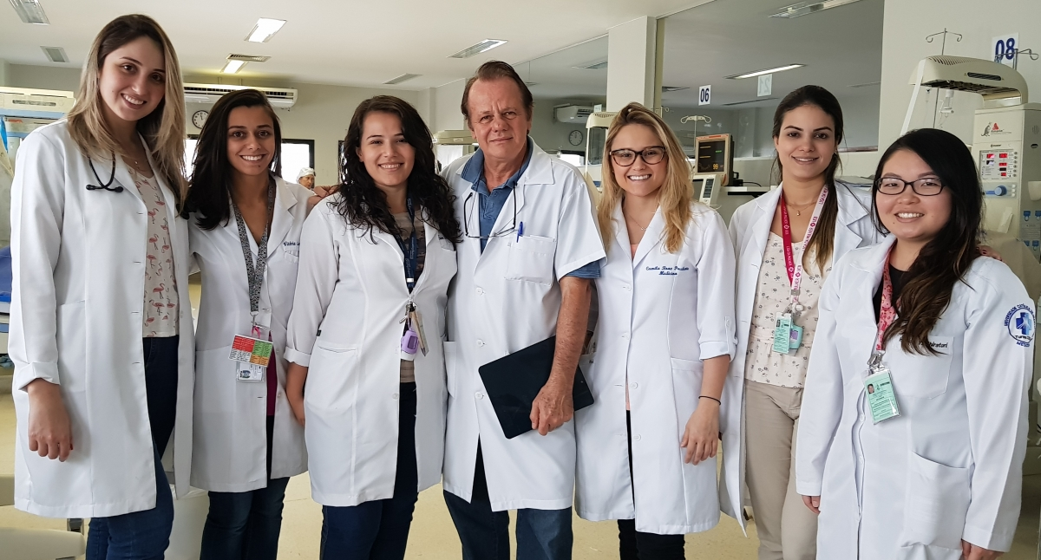
OBRIGADA!
Doutorandas Brenda, Vitória, Tainá, (Dr. Paulo R. Margotto, Camila, Melissa e Heloisa

